Slide 1
TALLER MEJORANDO NUESTRO POTENCIAL
“La evaluación del desempeño
del trabajo Nodocente”
Resolución Rectoral N° 443/2023

Slide 2
Evaluación de Desempeño

Slide 3
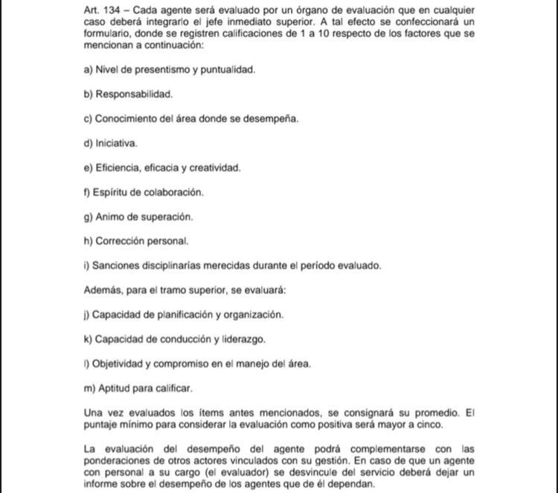

Slide 4
Acta Paritaria Particular Nodocente 22 de Agosto de 2023

Slide 5
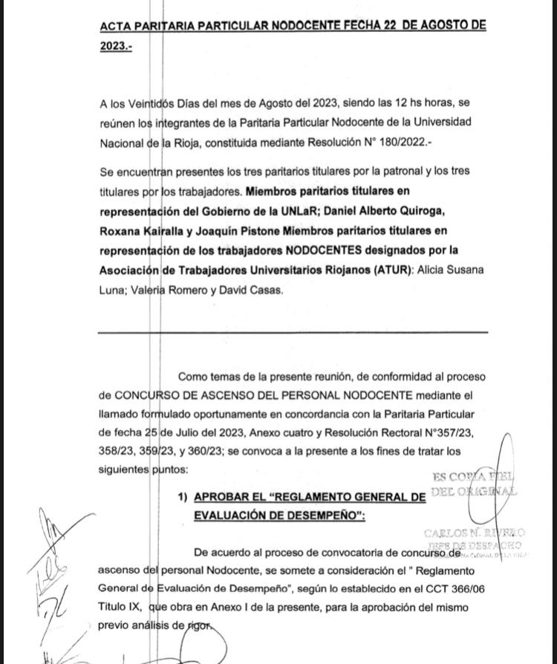

Slide 6
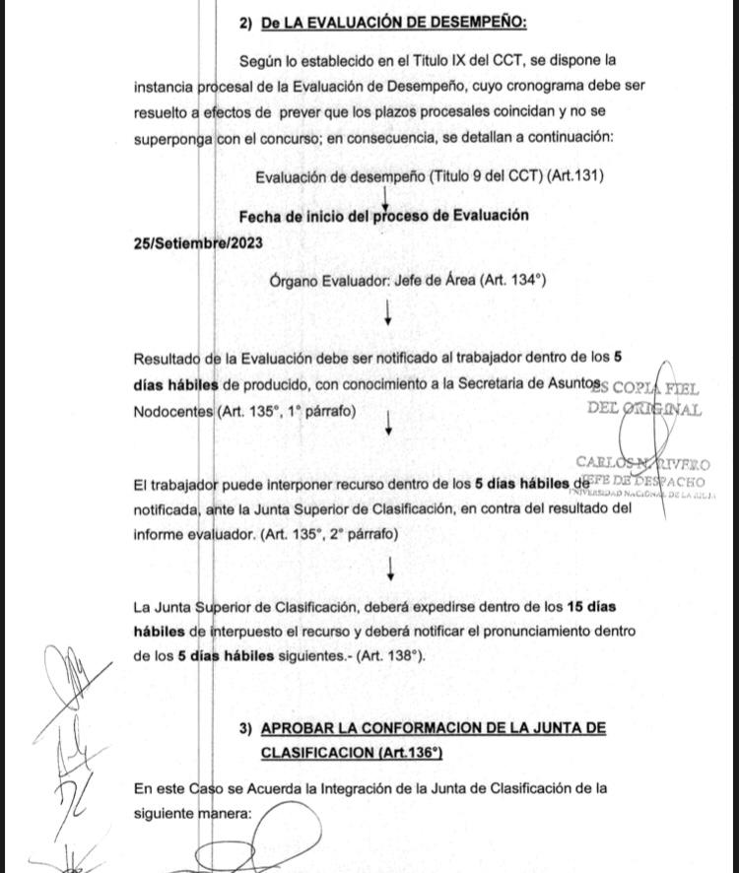

Slide 7
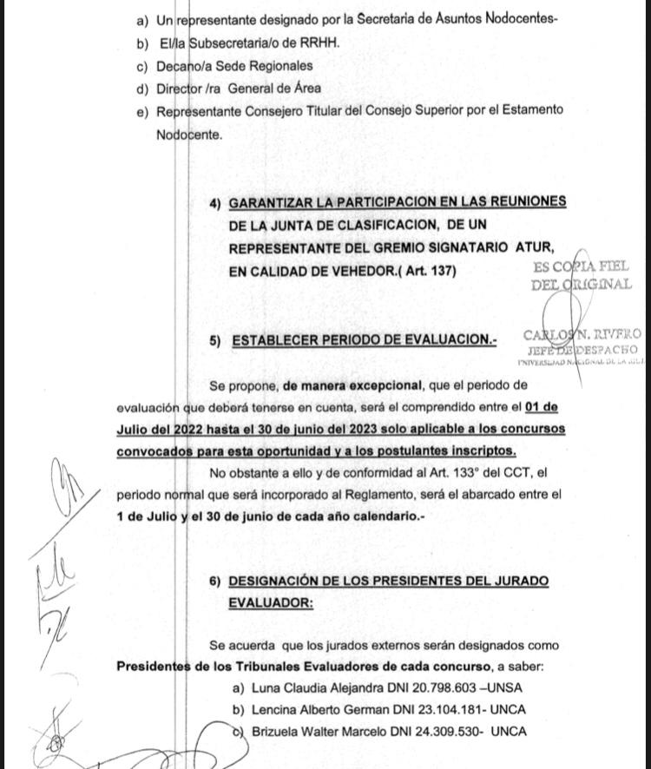

Slide 8
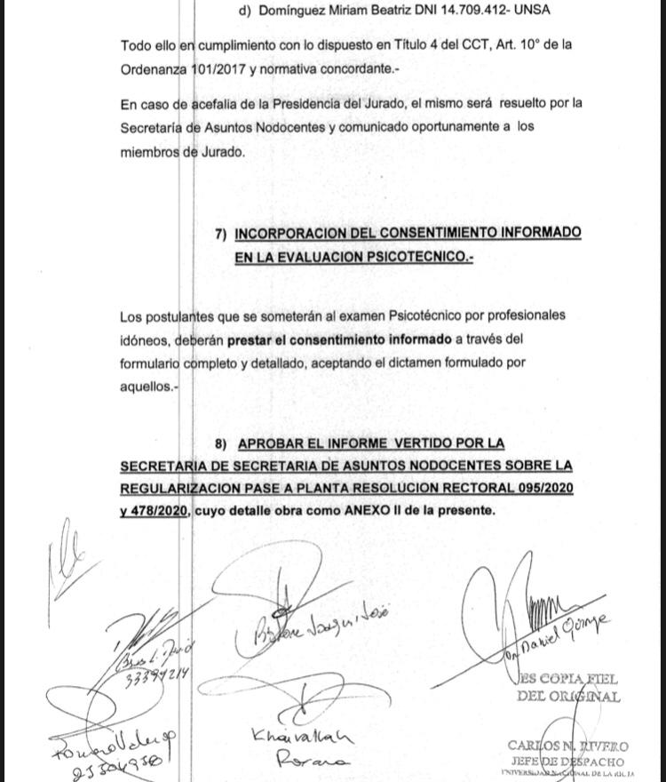

Slide 9
CONVENIO COLECTIVO DE TRABAJO 366/06
Titulo 9 Art. 131 – Evaluación de Desempeño
ACTA PARITARIA PARTICULAR
22 DE AGOSTO 2023
RESOLUCION RECTORAL N° 443/23
Aprueba Reglamento
Evaluación Desempeño

Slide 10
Reglamento General de Evaluación de Desempeño del Personal Nodocente Anexo I

Slide 11
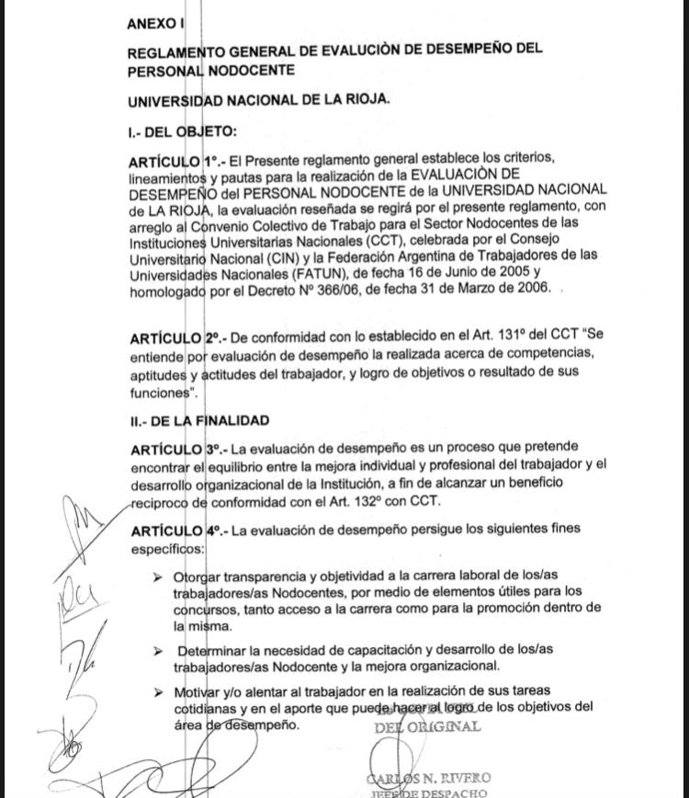

Slide 12
Art. 5 Se realizara anualmente
A partir del 01 de Julio al 30 de Junio de cada año Calendario
De manera excepcional
Para los postulantes inscriptos del concurso desde el 01 de Julio de 2022 al 30 de Junio del 2023
Órgano evaluador
Jefe de Área Art. 134 CCT
Fecha de Inicio de Evaluación 25 de Septiembre de 2023 (Postulantes)
Junta de Clasificación Art. 136
(Su integración será resuelta en Paritarias Particulares)

Slide 13
Junta de Clasificación
Un representante designado por la Secretaria de Asuntos Nodocentes
El/la Subsecretario de RRHH
Decano/a Sede Regionales
Director/ra General de Área
Representante Consejero Titular del Consejo Superior por el Estamento Nodocente

Slide 14
A: Cumplimiento
B: Desempeño Laboral
Nivel de Presentismo y Puntualidad
Carga Horaria Semanal
Uso de Elementos de Registros
Responsabilidad
Conocimiento del Área y su Función
Eficacia, Eficiencia y Creatividad
Espíritu de Colaboración
Animo de Superación/Creatividad
Iniciativa
Capacitación Continua
Sanciones Disciplinarias/Apercibimientos
Iniciativas

Slide 15
C: Tramo Superior
Capacidad de Planificación y Organización
Conducción y Liderazgo
Objetividad y Compromiso en el manejo del área
Actitud para Calificar
Trato y Dialogo cotidiano con el grupo de trabajo
Comunicación y trato con Personal de otras áreas y terceros
Resolución de Conflictos
Colaboración y Participación en la vida Institucional
Gestión de Personas

Slide 16
Articulo 9: Factores que componen la evaluación de desempeño
Excelente: Calificación numérica
10 (diez)
Distinguido:
Calificación numérica
8 a 9
Bueno:
Calificación numérica equivalente 5 a 7
Insuficiente:
Calificación numérica
1 a 5

Slide 17
Articulo 16: Junta de Calificación
Tendrá a su cargo la función de analizar los recursos de disconformidad de las evaluaciones de desempeño y resolverlos dentro de los 15 días hábiles a la fecha de interposición del recurso

Slide 18
La Secretaria de Asuntos Nodocentes llevará a cabo el Proceso de Evaluación, Supervisar, Instruir y Canalizar los casos de reconsideración ante la Junta de Calificación

Slide 19
¡MUCHAS GRACIAS!

